Slide 1
【提案書】
マルチメモ(M)
特徴
用途に合わせて使い分けられる3サイズがセットになった、ブック型付箋です。カバーにはフルカラーでの名入れプリントが可能ですので、オリジナルノベルティ用としておすすめです。
納期
納期スペース
仕様
素 材：紙(A/各色約25枚･B/約25枚･C/約100枚) 他
サイズ：82×105×17mm
包 装：OPP袋
備 考：ワインレッド・ロイヤルネイビー・マットブラック・ソフトアイボリー
お見積
お見積りスペース

Slide 2
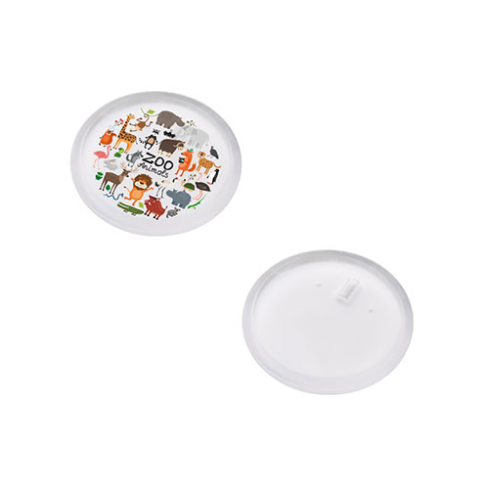
【提案書】
ライティングバッジ 丸形 クリア
特徴
すっきりとシンプルな見た目が格好良い真空ステンレスタイプの180mlサイズボトルです。カラーバリエーションはシルバーのみ。是非ご活用ください。
納期
納期スペース
仕様
カラー展開：全4色
素材：PS、他
サイズ：Φ51(mm)
包装：OPP袋
備考：取説付 コイン電池2個(別売)※電池は商品に含まれません。
お見積
お見積りスペース

Slide 3
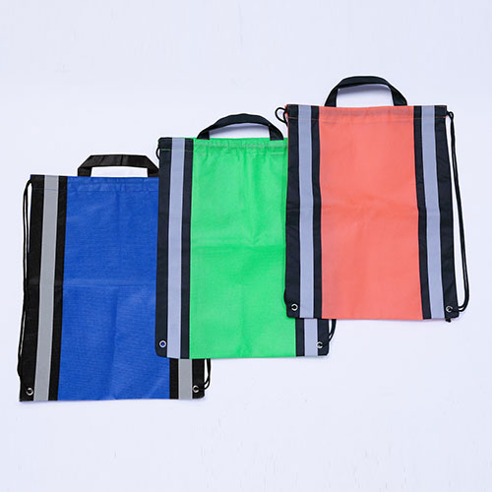
【提案書】
2WAY反射バッグ
特徴
ナップサック、手提げバッグの二刀流として、様々なシーンで活用出来ます。交通安全用品として反射テープ付きなので、車のヘッドライト等に反射し夜間の事故防止に心強い味方です。
納期
納期スペース
仕様
カラー展開：3色アソート(ブルー・グリーン・オレンジ)
素材：PP(不織布)
サイズ：435×335×2(mm)
重量：48g
包装：ポリ袋入り
お見積
お見積りスペース

Slide 4
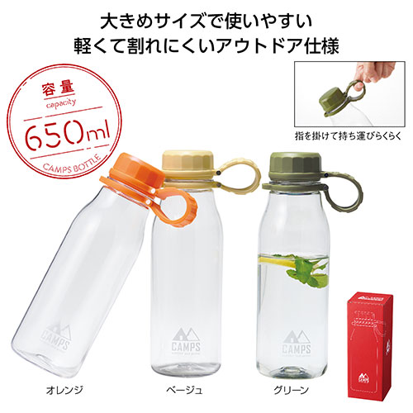
【提案書】
キャンプス アクティブクリアボトル
特徴
指をかけて持ち歩くことも可能な650mlサイズのクリアボトルです。軽量な上、割れにくい素材を使用しているため、キャンプなどのアウトドアシーンにもおすすめのアイテムです。
納期
納期スペース
仕様
素材：PET・PP・TPU
サイズ：φ73×225mm
包装：化粧箱
生産国：中国
備考：容量/650ml
お見積
お見積りスペース

Slide 5
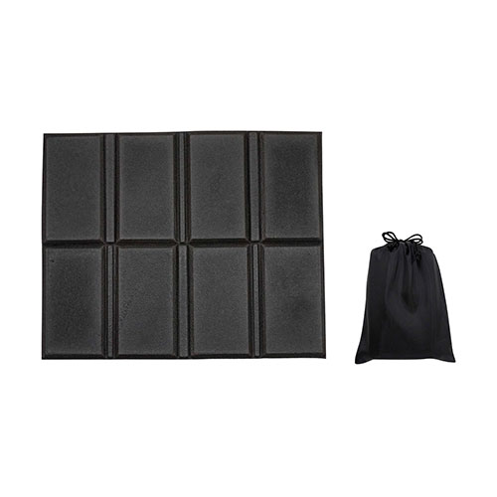
【提案書】
コンパクトフォームクッションシート
特徴
コンパクトに折り畳めて持ち運びにもとっても便利なため、スポーツ観戦やレジャーなどで大変役立つクッションシートです。オリジナル名入れも可能ですので、ノベルティグッズなどにもおすすめ。
納期
納期スペース
仕様
素 材 ： XPE・ポリエステル
サイズ ： 使用時:330×270×5mm・収納時:125×145×45mm
包 装 ： ポリ袋入
お見積
お見積りスペース

Slide 6
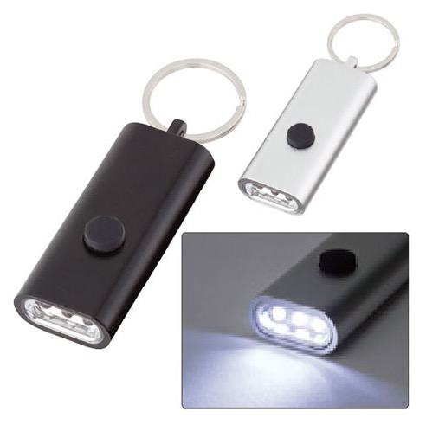
【提案書】
LED3灯フラットライトキーホルダー
特徴
フラットな形状は持ち歩きやすい上、名入れプリントするデザインも目立たせることが出来るため、オリジナルグッズ用として最適です。マットシルバーとマットブラックの2色展開から選択可能。
納期
納期スペース
仕様
素 材：アルミ 他
サイズ：25×84×15mm（包装形態： OPP袋､台紙）
付属品：テスト用ボタン電池4個､取説付(台紙面)
備 考：シルバー・ブラック
お見積
お見積りスペース

Slide 7
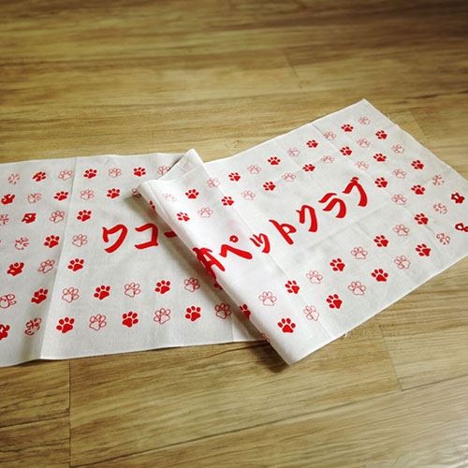
【提案書】
オリジナル手ぬぐい（顔料プリント）
特徴
手ぬぐいの生地の上にインクを乗せる事で、細かな線のデザインを再現する顔料プリント手ぬぐい。展示会用ノベルティや物販品を。大量枚数＆低コストで製作したいとお考えの方にはオススメです。
商品写
納期
納期スペース
仕様
素材：綿
サイズ：約900×340mm程度
備考：印刷：顔料プリント
お見積
お見積りスペース

Slide 8
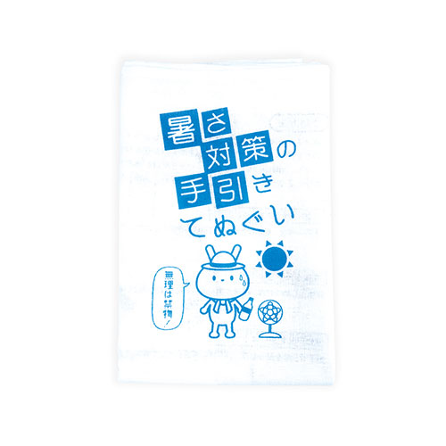
【提案書】
暑さ対策の手引きてぬぐい
特徴
暑さ対策の手引きが可愛らしいイラスト入りで書かれた意外に役立つ手ぬぐいです。名入れプリントも可能ですので、オリジナルグッズ用やノベルティアイテム用にもおすすめ。是非ご活用ください。
商品写
納期
納期スペース
仕様
素 材 ： 綿100%
サイズ ： 1000×350mm
包 装 ： ポリ袋入
お見積
お見積りスペース

Slide 9
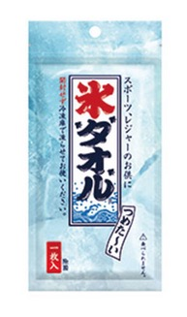
【提案書】
氷タオル
特徴
夏場の屋外フェスや現場作業の暑さ対策として、また急な発熱時の熱冷まし用としても便利に活用できる氷タオルです。冷凍庫に入れて冷やすだけですのでとっても手軽ですので是非ご利用ください。
納期
納期スペース
仕様
素 材：本体/綿､ポリエステル､レーヨン､他 成分/精製水､
除菌剤(塩化ベンゼトニウム 他)､香料
サイズ：タオル本体/約260×260mm､パッケージサイズ/99×200×13mm
付属品：取説付(袋裏面)
お見積
お見積りスペース

Slide 10
【提案書】
涼感マフラータオル（ソフトケース付）
特徴
水に濡らして軽く絞り、ぱっと開いて首に巻けば心地良いひんやり感を与えてくれるシンプルなマフラータオル。繰り返し使用できる上、持ち歩きに便利なソフトケース付きがポイントです。
納期
納期スペース
仕様
素 材：タオル/ポリエステル､ポーチ/PVC
サイズ：タオル/約800×105mm､ポーチ/120×135mm
包 装：HDPE袋、台紙
備 考：取説付(台紙面) ブルー・ホワイト
お見積
お見積りスペース

Slide 11
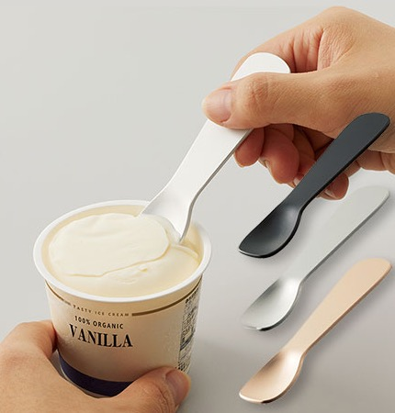
【提案書】
アイスクリームスプーン
特徴
手の体温が伝わりやすいアルミ素材のアイスクリーム専用スプーンです。カチカチに固いアイスクリームを早く食べたい方におすすめ。3色のカラーバリエーションからお選びいただけます。
納期
納期スペース
仕様
素 材：アルミ
サイズ：26×100×6mm（包装形態：OPP袋､台紙）
付属品：取説付(台紙面)
備 考：シルバー・ブラック・シャンパンゴールド
食品衛生検査済
お見積
お見積りスペース

Slide 12
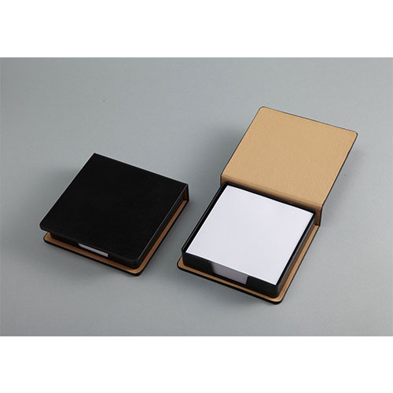
【提案書】
レザー調メモBOX
特徴
メモ紙150枚を収納できる、レザー調のメモBOX。高級感があって、長く使用できる商品です。程よい上品な大きさで名入れができます。物販アイテムや記念品としてご活用ください。
納期
納期スペース
仕様
素材：PU・ABS・紙
サイズ：107×105×25mm
包装：ポリ袋入り,110×108×25mm
お見積
お見積りスペース

Slide 13
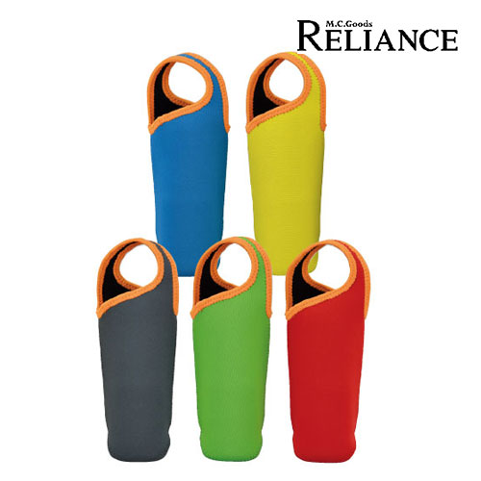
【提案書】
ハンドル付ボトルカバー
特徴
500mlペットボトルもステンレスボトルも入れられるお洒落なハンドル付きのボトルカバーです。イベントやキャンペーンのノベルティ用にもおすすめ。カラーバリエーションは全5色。
納期
納期スペース
仕様
素 材 ： ポリエステル・ゴム
サイズ ： 265×105×58mm
包 装 ： ポリ入
お見積
お見積りスペース

Slide 14
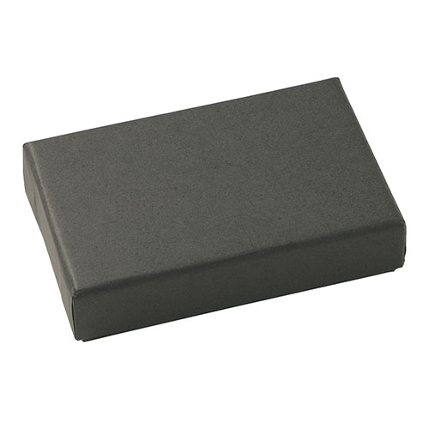
【提案書】
ハードBOX入メモ
特徴
ハードボックス入りで高級感のあるメモ用紙セットです。ボックスには型押しやパッド印刷でオリジナル名入れが可能なため、物販用、記念用、また販促用などにもおすすめです。
納期
納期スペース
仕様
カラー展開：ネイビー・グレー
素材：紙
サイズ：65×101×25mm
包装：ポリ入
備考：メモ200枚入
お見積
お見積りスペース

Slide 15
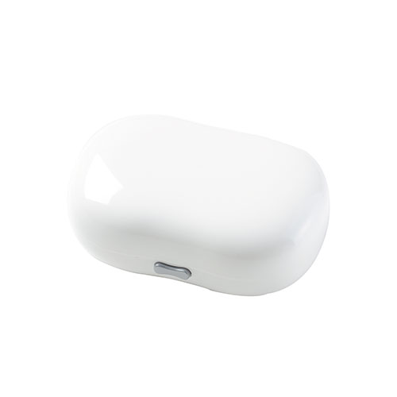
【提案書】
サプリメントケース
特徴
お薬を小分けにして持ち歩きたい場合にはとっても便利なケースです。もちろん、お薬以外にもアクセサリーや釣り具など、細かいアイテムを入れるケースとしてもおすすめです。
納期
納期スペース
仕様
素材：ABS・PP
サイズ：57×85×30mm
包装：箱入 箱サイズ／60×87×34mm
お見積
お見積りスペース

Slide 16
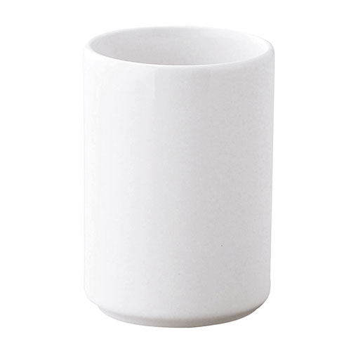
【提案書】
白湯呑
特徴
清潔感のあるホワイトカラーが目を引く湯呑は、シンプルな形状だからこそ名入れ範囲を広く取れるのが魅力です。昇華転写対応アイテムのため、よりオリジナリティ溢れるノベルティに。企業や会社の販促品・ノベルティでお困りの場合、オシャレで安いオリジナルのものをご提案します。
納期
納期スペース
仕様
素材：陶磁器
サイズ：φ72×103mm
容量：280ml
包装：化粧箱入（108×76×76mm
お見積
お見積りスペース

Slide 17
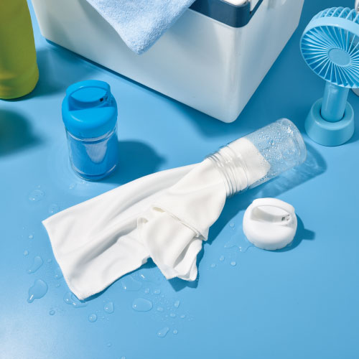
【提案書】
ボトル入ICEタオル(RPET)
特徴
濡らすとひんやりとした心地良さを感じさせてくれる専用ボトル入りのタオルです。素材はリサイクルペットを原料としていますので地球に優しい点も高ポイント。2色展開からお選びください。
納期
納期スペース
仕様
素材：RPET・PET・PP
サイズ：タオル 300×800mm ボトル Φ65×160mm
包装： 箱入 箱サイズ／168×73×73mm
お見積
お見積りスペース

Slide 18
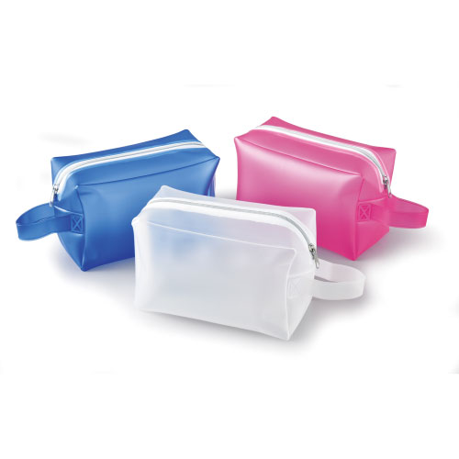
【提案書】
フロストポーチ
特徴
濡れたタオルもそのまま入れることができるし小物の整理にも便利な、爽やかな半透明のポーチです。カラーバリエーションはホワイト、ピンク、ブルーの3色展開。是非ご活用ください。
納期
納期スペース
仕様
素 材 ： PVC
サイズ ： 110×170×85mm
包 装 ： ポリ入
お見積
お見積りスペース

Slide 19
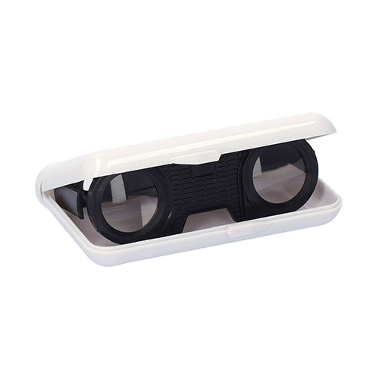
【提案書】
コンパクトオペラグラス
特徴
コンパクトなサイズ感で持ち歩きにも便利なオペラグラスです。ワンタッチで開閉できるため使いたい時にすぐ使えるのも高ポイント！オリジナルグッズやノベルティにおすすめです。
商品写
納期
納期スペース
仕様
素材：ABS・PMMA
包装：箱入 箱サイズ/73×115×25mm
お見積
お見積りスペース

Slide 20
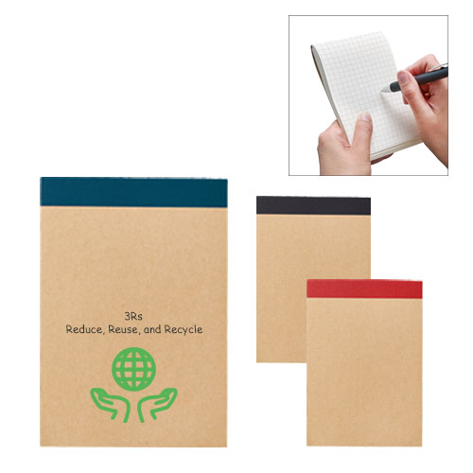
【提案書】
リサイクルA6メモパッド
特徴
地球環境に優しい再生紙を使用したA6サイズのリサイクルメモパッドです。とてもシンプルなデザインで、どんなオリジナル名入れでもマッチしますので、ノベルティ用などにおすすめです。
納期
納期スペース
仕様
素 材：再生紙(約80枚)
サイズ：103×148×9mm（包装形態：OPP袋）
備 考：再生紙使用（R）マーク（本体裏面）
ブルー、レッド、ブラック
お見積
お見積りスペース

Slide 21
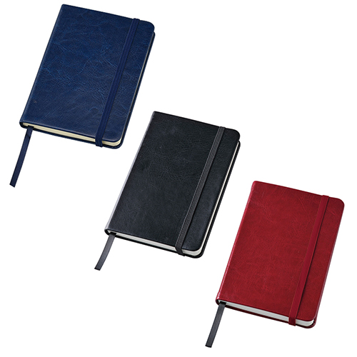
【提案書】
ハードカバーノート A6
特徴
本革のような重厚感のあるハードカバーが印象的で格好良いA6サイズのノートです。型押しでオリジナル名入れも可能です記念品などにも最適。カラー展開はレッド、ブラック、ネイビーの3色。
納期
納期スペース
仕様
素 材 ： PU・紙
サイズ ： 143×99×19mm
包 装 ： ポリ入
備 考 ： ノート96枚
お見積
お見積りスペース

Slide 22
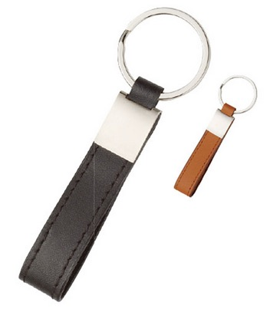
【提案書】
レザーベーシックキーホルダー
特徴
本物志向の方におすすめの、スプリットレザーを使用したシックで高級感のあるキーホルダーです。カラーバリエーションは全3色ありますのでオリジナル名入れに合わせてお選びください。
納期
納期スペース
仕様
素 材：牛革(スプリットレザー)､スチール 他
サイズ：約32×110×5mm
包 装：OPP袋
備 考：リアルブラック・キャラメルブラウン
お見積
お見積りスペース

Slide 23
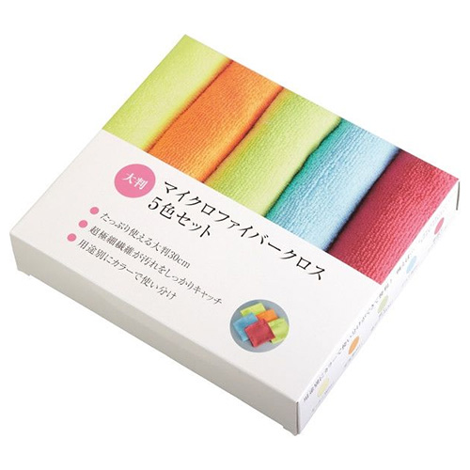
【提案書】
マイクロファイバークロス5色セット
特徴
大判30cmでたっぷり使えるマイクロファイバークロス5色が揃って、使い分け出来るお得なセット。超極細繊維で乾拭き時は埃や水分を拭き取り、水拭き時には汚れをしっかり落とします。
商品写
納期
納期スペース
仕様
素材：ポリエステル
サイズ：300×300×2mm
包装：化粧箱入り,155×175×35mm
お見積
お見積りスペース

Slide 24
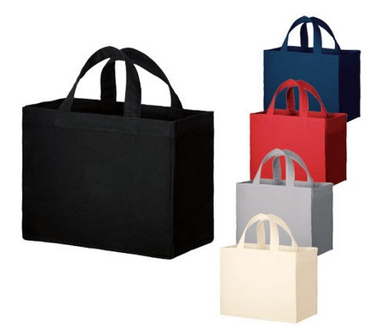
【提案書】
キャンバスボックスランチトート
特徴
ランチボックスを入れるのにはぴったりな幅広いマチ付きの可愛らしいトートバッグです。キャンバス素材は耐久性にも優れ、自然な風合いがあるため人気がございます。格安で名入れも承ります。
納期
納期スペース
仕様
素 材：コットン(320g/㎡)
サイズ：本体/約240×200×120mm、持ち手/25×260mm
容 量：約5L
備 考：レッド・ミッドナイトブルー・ナチュラル・ナイトブラック・スカイグレー
お見積
お見積りスペース

Slide 25
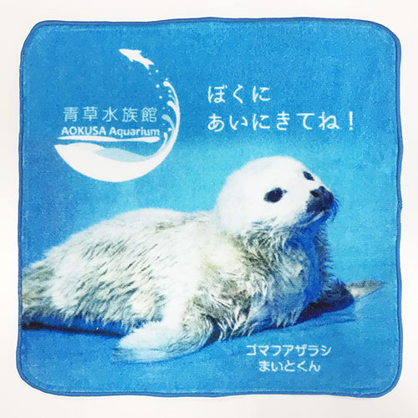
【提案書】
オリジナルハイブリットハンドタオル（小）
特徴
表はポリエステル、裏は綿素材のハンドタオル。アニメ・ゲームなどのキャラもフルカラーで鮮やかにプリントできます。ミニサイズでポケットにも収納しやすく、持ち歩きに便利です
納期
納期スペース
仕様
素材：表/ポリエステル 裏/綿
サイズ：W200×H200㎜程度
包装：個別袋入れ
備考：印刷：昇華転写
お見積
お見積りスペース

Slide 26
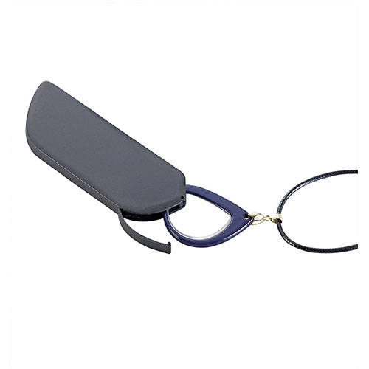
【提案書】
ストラップ付ルーペ
特徴
胸ポケットに入れられるコンパクトさに加え、首から下げられるストラップ付きのため、いつでもどこでも必要なとき取り出せる便利なルーペです。特典用やノベルティ用におすすめです。
納期
納期スペース
仕様
素材：PC・アクリル・PP・ポリエステル
サイズ：35×106×4mm
包装：台紙付ポリ入
お見積
お見積りスペース

Slide 27
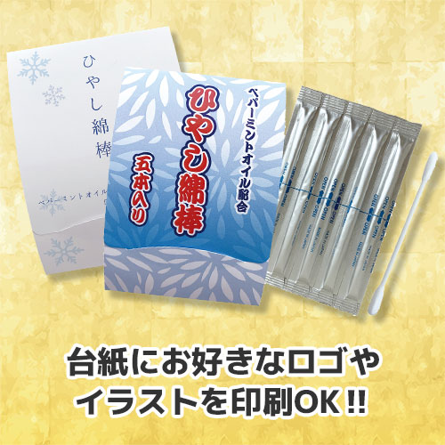
【提案書】
オリジナル冷やし綿棒
特徴
ペパーミントオイル配合でひんやりと耳に心地良い、冷やし綿棒です。パッケージにオリジナルデザインの名入れプリント可能。イベントやキャンペーンに配布するノベルティ用等におすすめです。
納期
納期スペース
仕様
素材: 綿・紙
サイズ: W102×H70mm
備考: 台紙にインクジェット
お見積
お見積りスペース

Slide 28
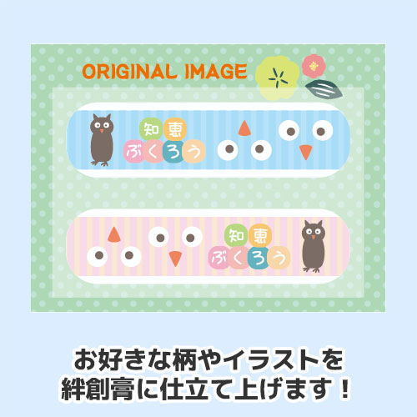
【提案書】
オリジナル絆創膏
特徴
物販用にもノベルティ用にも人気の高い、フルカラーでどんなオリジナルデザインでも精巧に名入れ可能な絆創膏です。小さな怪我を良くするお子様向けなどに最適なアイテムです。
納期
納期スペース
仕様
素材: ポリオレフィン白
サイズ: 約73×91（mm）
包装: OP袋
備考: オンデマンド/オフセット印刷
お見積
お見積りスペース

Slide 29
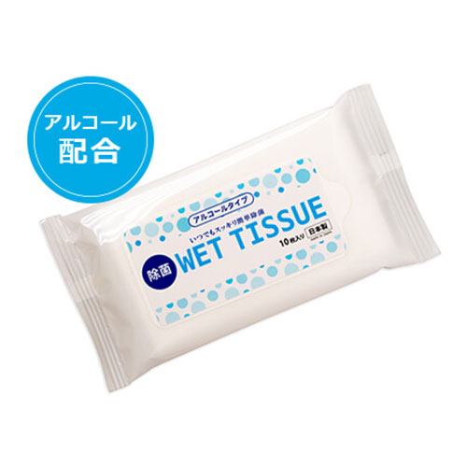
【提案書】
小ロット！除菌ウェットハンディ
特徴
アルコール配合の除菌ウェットティッシュは配布しやすい10枚入りのハンディサイズです。フラップ部分にオリジナル名入れをして、業種を問わず販促品として幅広くご活用ください。
納期
納期スペース
仕様
サイズ：シート：約150×200mm、外装：約W140×D10×H65mm
重量：約34g
包装：なし
お見積
お見積りスペース

Slide 30
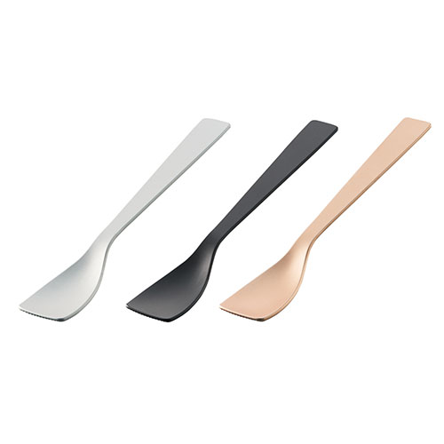
【提案書】
アイスクリームスプーン ラージ
特徴
熱伝導性に優れたアルミ素材を使用しているため、握る手の熱が先まで伝わりやすく、固いアイスも楽々食べられるスプーンです。記念品やノベルティアイテムとしてもおすすめのアイテムです。
納期
納期スペース
仕様
カラー展開：全3色
素材：アルミ
サイズ：27×150×11(mm)
包装：OPP袋、台紙
備考：取説付(台紙面)、食品衛生検査済
お見積
お見積りスペース

Slide 31
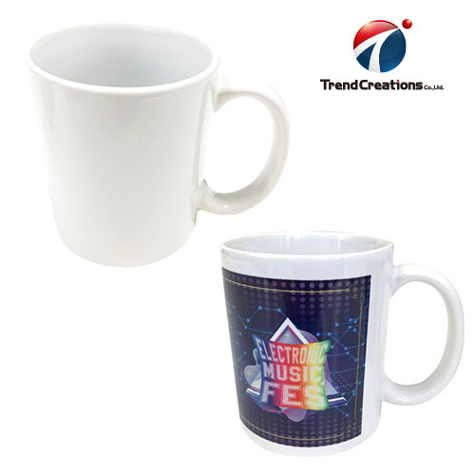
【提案書】
昇華 マグカップ(大) ノーマル範囲
特徴
ストーンウェア素材のスタンダードなマグカップです。フルカラープリント製作が可能で印刷可能範囲は、横200×高さ80mm。上下合わせて15mm程度の余白ができる形で仕上がります。
納期
納期スペース
仕様
素 材 ： スト－ンウェア
サイズ ： 約82Φ×H95mm
容 量 ： 350ml
重 量 ： 315g
付属品 ： 取説1枚同梱
包 装 ： 1個箱梱包(紙箱)
備 考 ： 食品衛生法による厚生省告示第370号に適合
お見積
お見積りスペース

Slide 32
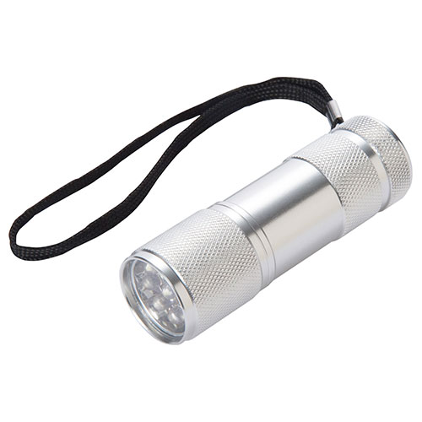


【提案書】
フラッシュ9ライト
特徴
夜間や暗所での作業やアウトドアシーン、また災害時などにも役立つ、非常に明るいライトです。シンプルながらスタイリッシュな本体には、オリジナルの名入れプリントも可能です。
納期
納期スペース
仕様
素材：アルミ
サイズ：90ｘ26ｘ26mm
重量：58g
包装：化粧箱入り
備考：単4電池ｘ3本使用（別売）
お見積
お見積りスペース

